Slide 1

ГК «Сатори Консалтинг»
Презентация компании
Выполнил Шмидт Антон Владиславович

Slide 2
О КОМПАНИИ
ГК «Сатори Консалтинг» vs ООО «Сатори Партнер»
Объясните, почему на сайте компании указано «ГК «Сатори Консалтинг»», а в дневниках практики ОмГТУ — «ООО «Сатори Партнер»».
ГК «Сатори Консалтинг» включает в себя 3 юридических лица:
ООО «Сатори Консалтинг» - носитель бренда;
ООО «Сатори Консалтинг М» - московский филиал компании;
ООО «Сатори Партнер» - основная компания.
ГК «Сатори Консалтинг»
2

Slide 3
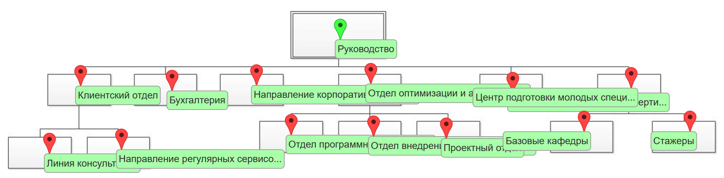
ОРГСТРУКТУРА
Структура подразделений компании
🖼 Скриншот: выполненное задание по оргструктуре
ГК «Сатори Консалтинг»
3

Slide 4
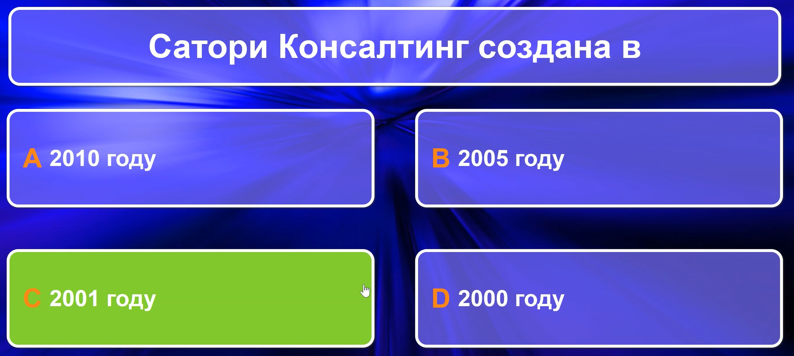
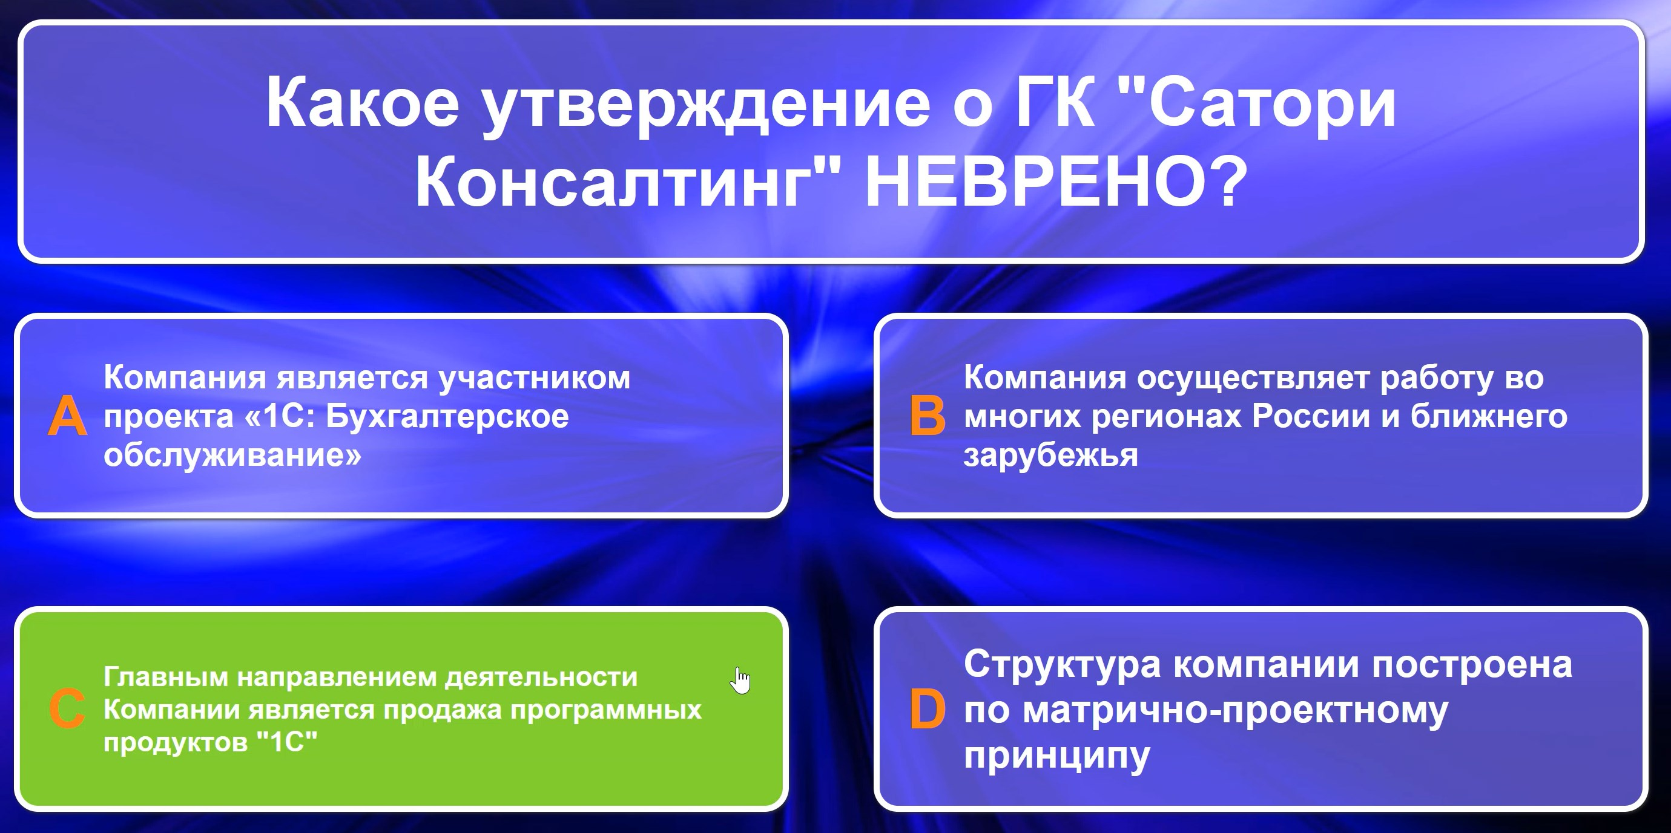
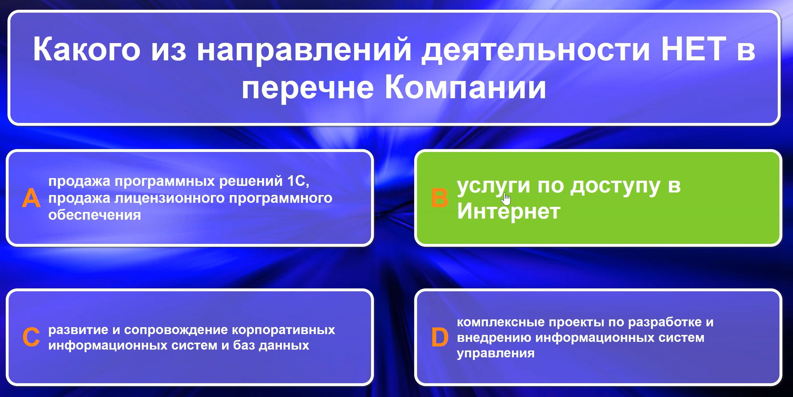
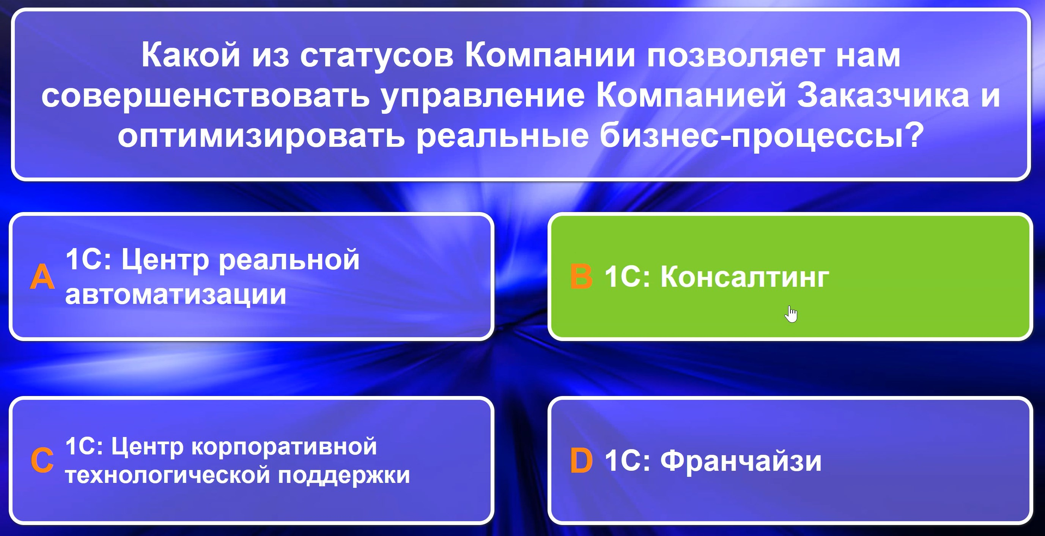
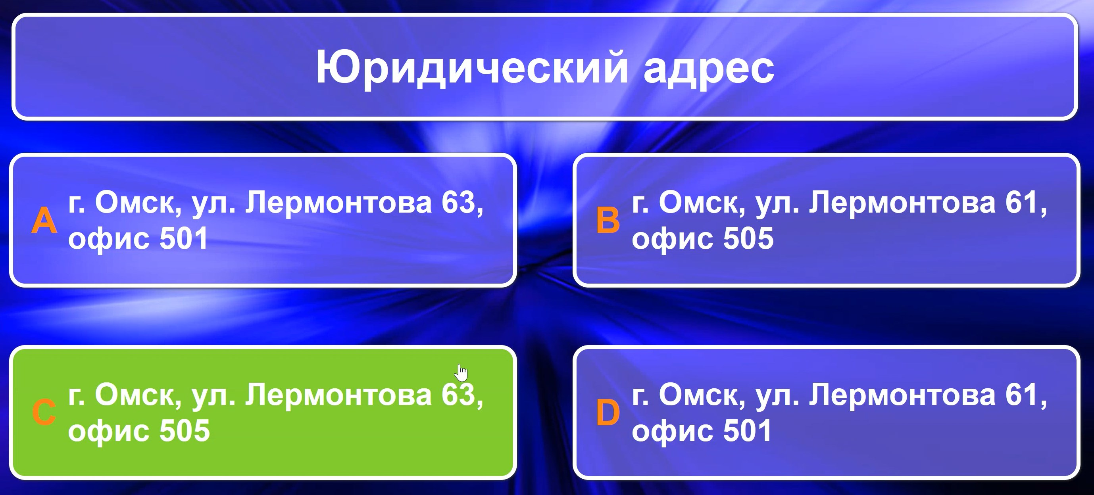
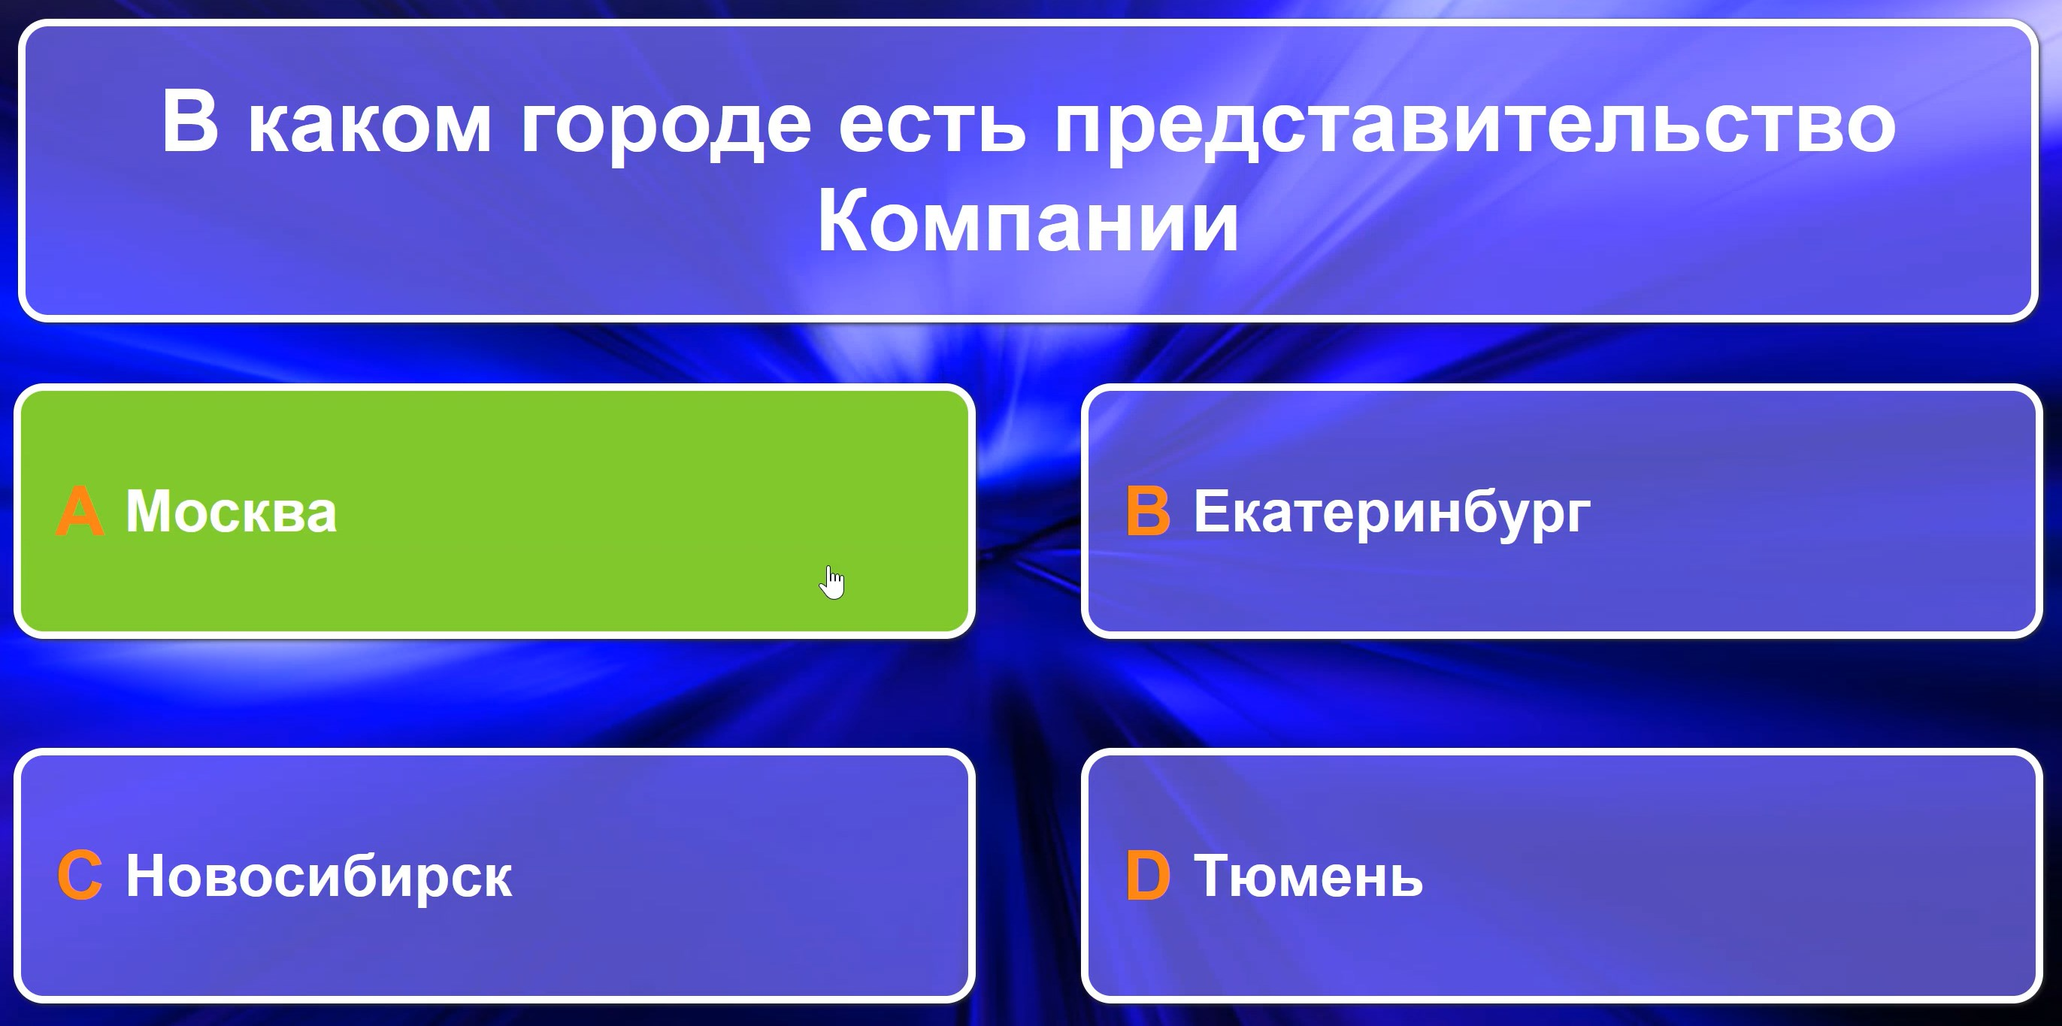
ПРОВЕРЬ СЕБЯ
Ответы на вопросы о ГК «Сатори Консалтинг»
ГК «Сатори Консалтинг»
4

Slide 5
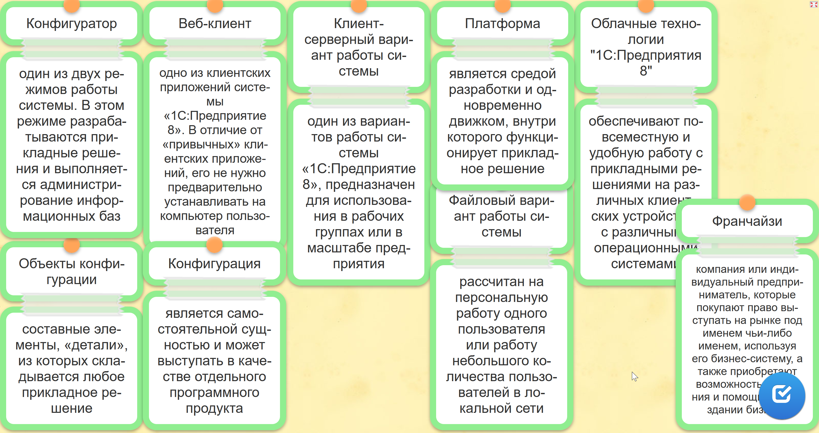
ТЕРМИНОЛОГИЯ
Термины 1С: сопоставление с определениями
ГК «Сатори Консалтинг»
5

Slide 6
ТЕРМИНОЛОГИЯ
Дополнительные термины и их определения
• Тонкий клиент – режим работы 1С, при котором часть вычислений выполняется на сервере,
а интерфейс отображается на устройстве пользователя.
• Толстый клиент – режим, при котором значительная часть обработки данных происходит на
стороне клиента.
• Мобильное приложение 1С – доступ к данным через смартфоны и планшеты.
• Сервер приложений – компонент, обеспечивающий работу клиент-серверного варианта.
• Лицензия 1С – тип разрешения на использование ПО (файловая, клиент-серверная,
облачная).
• 1С:Линк – сервис для удалённой работы с 1С через веб-браузер.
• RDP-доступ – технология удалённого подключения к рабочему месту с 1С.
• База данных (СУБД) – система управления данными (PostgreSQL, MS SQL, файловая СУБД
1С).
ГК «Сатори Консалтинг»
6

Slide 7
ПО КОМПАНИИ
Используемое программное обеспечение
• Платформа: 1C:Битрикс
• Браузеры: Google Chrome, Opera, Internet Explorer
• Офисные пакеты: Microsoft Office, Libre Office
• Операционная система: Windows 8
ГК «Сатори Консалтинг»
7

Slide 8
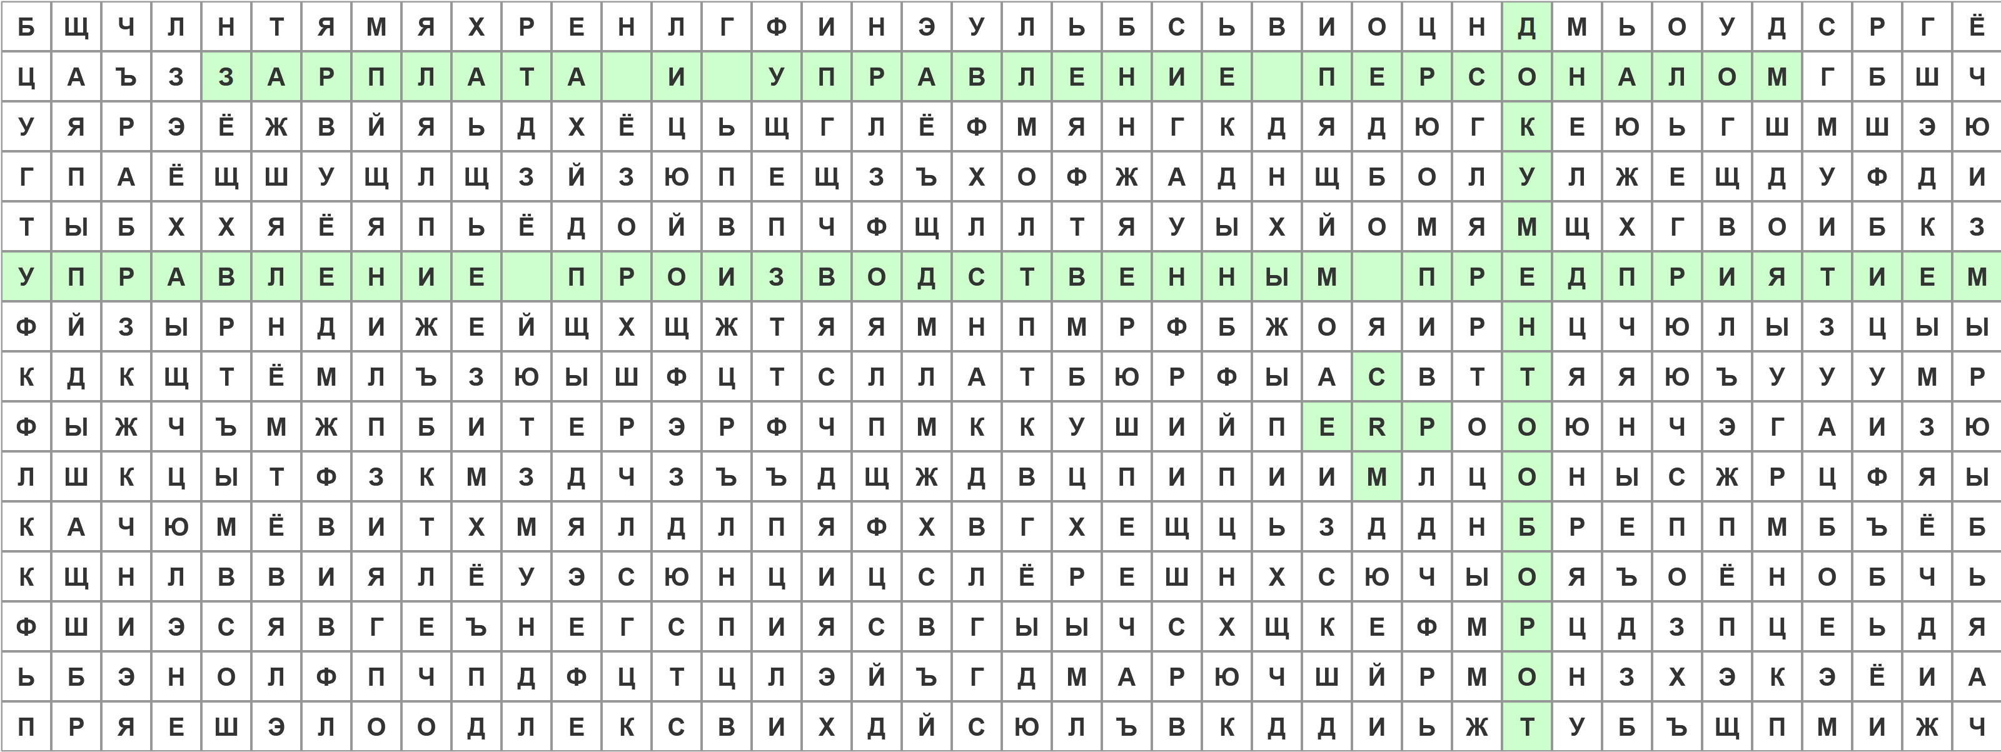
АВТОМАТИЗАЦИЯ
Конфигурации 1С для внутренней автоматизации
ГК «Сатори Консалтинг»
8

Slide 9
АВТОМАТИЗАЦИЯ
Назначение и функции конфигураций 1С
1) 1С:Зарплата и управление персоналом - Это специализированное решение от
фирмы "1С" для автоматизации кадрового учёта, расчёта заработной платы,
управления персоналом и подготовки отчётности в соответствии с
законодательством РФ.
2) 1С:Управление производственным предприятием (УПП) - Специализированное
решение для автоматизации управления производственными процессами,
ресурсами и финансами на промышленных предприятиях.
3) 1С:CRM - Система управления взаимоотношениями с клиентами (Customer
Relationship Management), предназначенная для автоматизации продаж, маркетинга
и сервисного обслуживания.
4) 1С:ERP - Комплексная ERP-система (Enterprise Resource Planning) для управления
всеми бизнес-процессами предприятия.
5) 1С:Документооборот - Система электронного документооборота (СЭД) для
организации работы с корпоративными документами.
ГК «Сатори Консалтинг»
9

Slide 10
Спасибо за внимание!
ГК «Сатори Консалтинг» · [satoryomsk.ru]

